Slide 1
Traceability up to the origin Identification of the manufacturer and/or importer: How to make it work effectively and efficiently? – in the light of experience of the IKEA company.
IKEAs produktsäkerhetsarbete

Slide 2
“Att skapa en bättre vardag för de många människorna.”

Slide 3
9500 artiklar
utvecklade av IKEA of Sweden

Slide 4
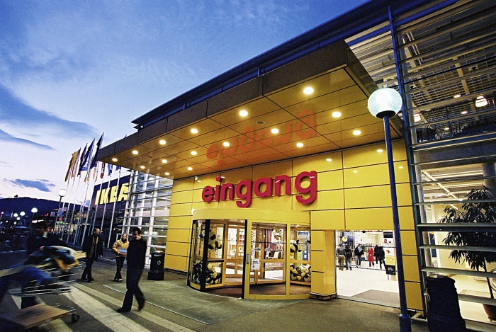
368 varuhus
i 47 länder

Slide 5
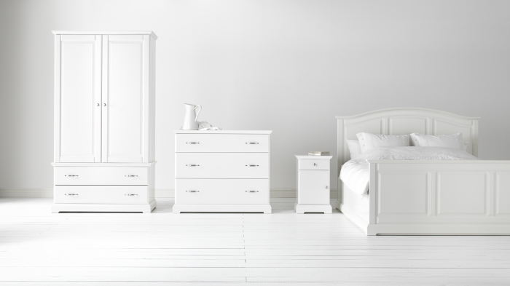
Product Requirements
& Compliance
Requirements
Laws & Standards
Compliance
Safety & Compliance
Test
Global Test

Slide 6
Compliance process
Produktutveckling
Produktion
Verifiera compliance
Ta lärdom!
Definiera krav
Proaktiv del
Upptäcka och beskriva
Utvärdera
Omedelbart agerande
Definiera orsak
Korrigerande åtgärd
Uppföljning
Ta lärdom!
Reaktiv del

Slide 7
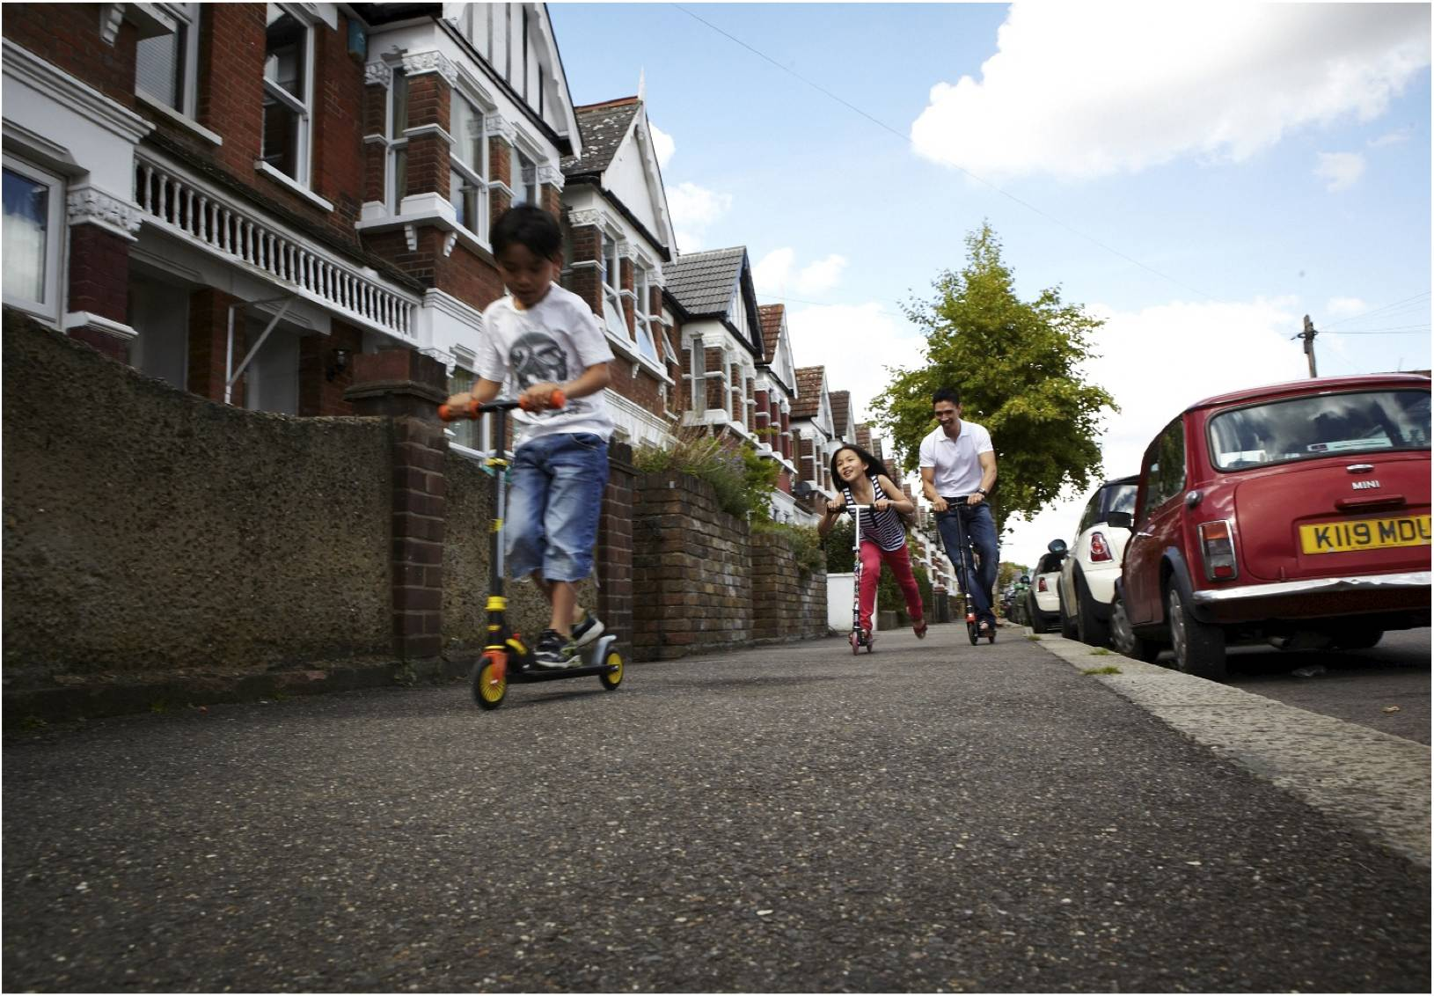
Vi är påväg...

Slide 8
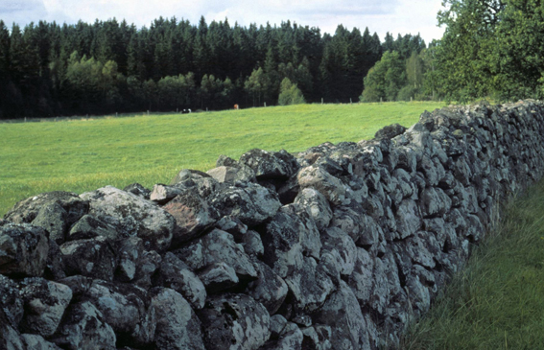
Tack!

